Slide 1
Les cours
https://github.com/Seb6277/GEMA

Slide 2
Web scraping
Beautiful Soup + Python
Sébastien CARPENTIER - Data Scientist chez justAI

Slide 3
Sommaire
Qu’est ce que le scraping
La légalité
HTML et le DOM
Quelles conditions pour automatiser la récupération ?
Présentation Beautiful Soup
TP scrapping
Exemples d’autres technologies (Selenium)

Slide 4

Qu’est ce que le scrapping

Slide 5
Qu’est ce que le scraping
Contexte
Il existe une abondance de donnés sur le web.
C’est données peuvent répondre à un besoin logiciel.
Il faut donc pouvoir les récupérer pour les exploitées. Or personnes ne vous offriras sa DB.

Slide 6
Qu’est ce que le scrapping
Contexte
Le scraping consiste en l’automatisation de la récupération d’information présente sur les pages web.
Certains sites mette en place des protection contre ce type de récupération de contenu, il faut donc parfois usé de la ruse.
Le scrapping fait l’objet d’un flou juridique. on éviteras donc de scrapper pour partager, revendre, redistribuer, publier.

Slide 7
La légalité

Slide 8
La légalité
Ce que dit l’OWASP
“Le scraping (OAT-011) est une menace automatisée qui utilise des bots (des robots d’exploration) pour extraire des données ou des résultats d’une application Web, évaluer les chemins accessibles, lire les valeurs des paramètres, effectuer de la rétro-ingénierie, en apprendre davantage sur le fonctionnement des applications, etc. “ (OWASP OAT-011)
Le scraping peut donc être utilisé à des fins malveillantes.
Attention donc à rester dans la légalité

Slide 9
La légalité
Piratage
Art. 323-1 et suiv. C pénal
Extraction de données sur un site?
Arrêt Cour appel Paris 15 septembre 2017
↳ Weezevent (billetterie en ligne)
Intention frauduleuse dans utilisation de scripts (et emails)
Mesures de restriction d’accès → CGU
1000 euros amende + 40 000 euros dommages-intérêts

Slide 10
La légalité
Propriété intellectuelle
Un site web est-il une base de données?
Arrêt Cour appel Paris 2 fév. 2021
↳ Le Bon Coin c/ Entreparticuliers.com
Aspiration du site en continu (35%)
Le site Le Bon Coin constitue une base de données qui peut être protégée par son producteur

Slide 11
La légalité
Les exceptions
Partie non substantielle de la base de données
Extraction à des fins privées (d’une partie substantielle)
(sauf droits auteur et données personnelles)
🔺 Ne s’applique pas aux BDD électroniques !
Accessibilité personnes handicapées des oeuvres (par organisme autorisé)

Slide 12
La légalité
A des fins d'entraînement de modéle
Que dit le droit sur l’utilisation de données pour l’entraînement d’une IA?
↳ Loi Lemaire (art.38)
↳ Directive droits d’auteur et droits voisins
Data obtenues de manière licite
Pour la recherche publique
Exclusion de but commercial

Slide 13
HTML et DOM
L’outil d’inspection de votre navigateur

Slide 14
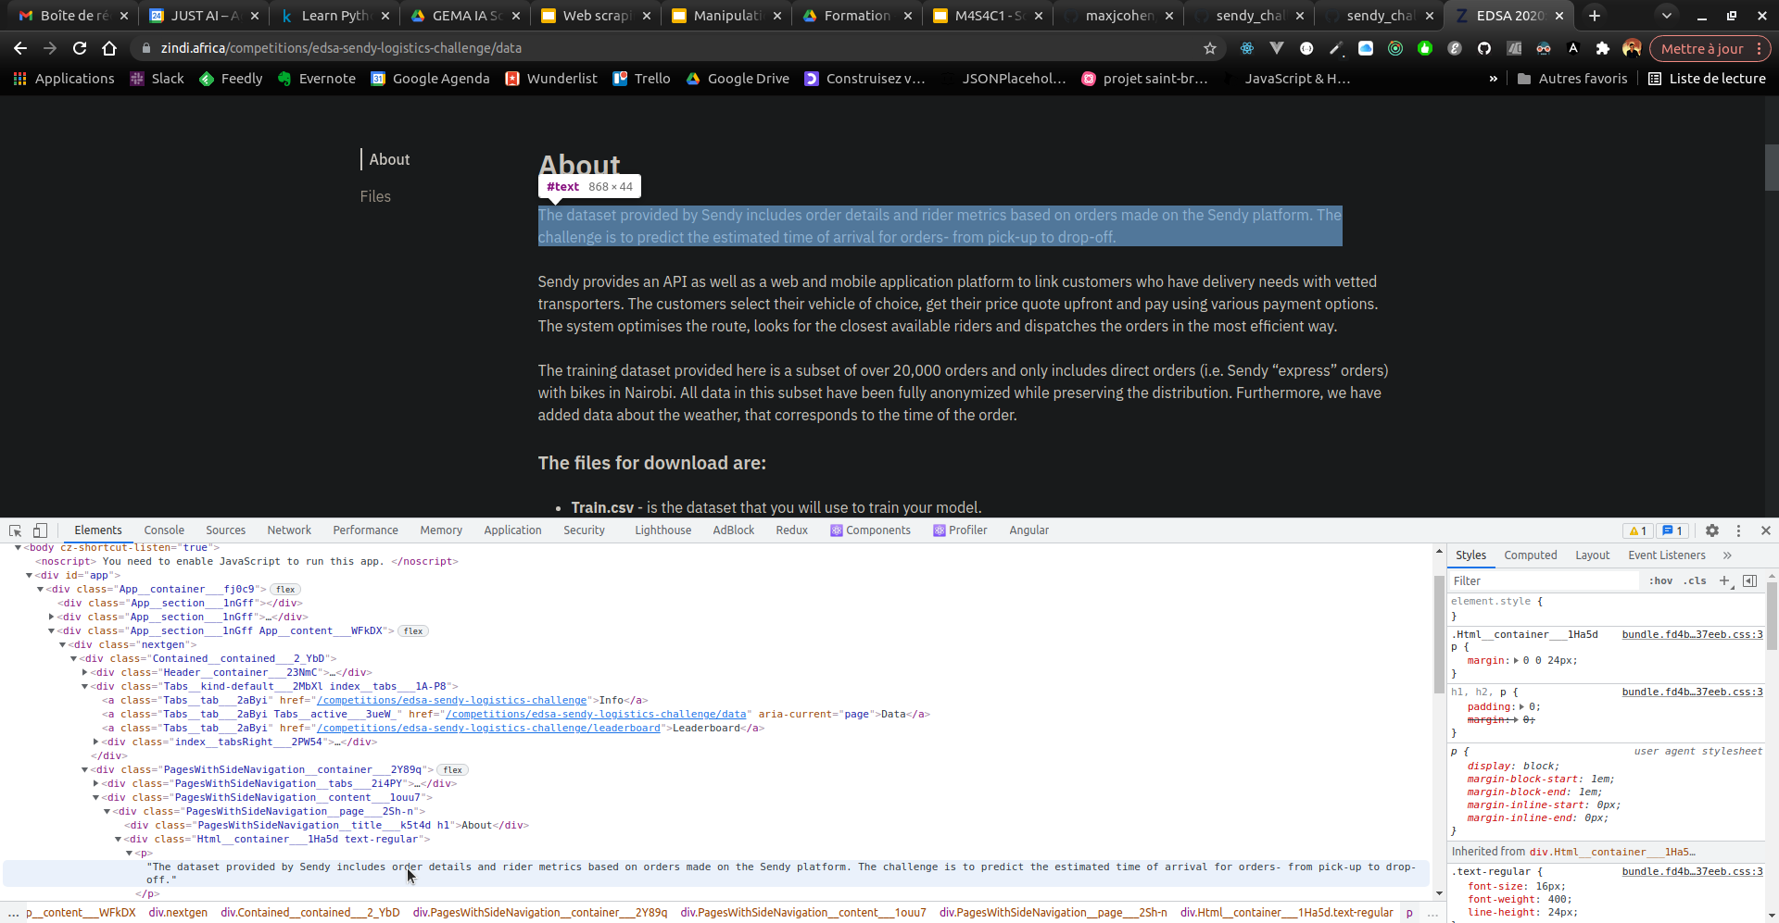
HTML et DOM

Slide 15
HTML et DOM
“Template HTML”
Un template HTML est ainsi :
Une structure HTML qui est utilisée sur une ou plusieurs pages
Un ensemble de balises HTML structurées sous forme d’arbre (le DOM)

Slide 16
HTML et DOM
Principe
Notre but va être:
Identifier les données qui nous intéressent dans le DOM
Relever le chemin permettant d’accéder à cette donnée
Ecrire un script qui se charge d’automatiser cette récupération

Slide 17
Quelle condition pour scraper
Principe
Il ne sert à rien d’automatiser si la tâche n’est pas répétitive !
Il faut des informations réparties sur plusieurs pages mais :
Les pages doivent respecter le même template HTML
Le script sera adapté à un site en particulier avec un template particulier
Ce qui est bloquant :
Si les templates changent il faut changer le script
Si les pages ne sont pas construite de la même manière alors il faut prévoir une approche différente par pages

Slide 18
Quelle condition pour scraper
Les blocages
Certains sites se protègent du scraping par les approches suivantes :
ReCaptcha
Impose un délai entre chaque requête vers une page
Obfuscation de certains textes (adresse email, descriptions par exemple)
etc
De manière globale le monitoring des connexions peut permettre de déceler un bot. Il faut donc parfois ruser pour accéder aux informations de la page.

Slide 19
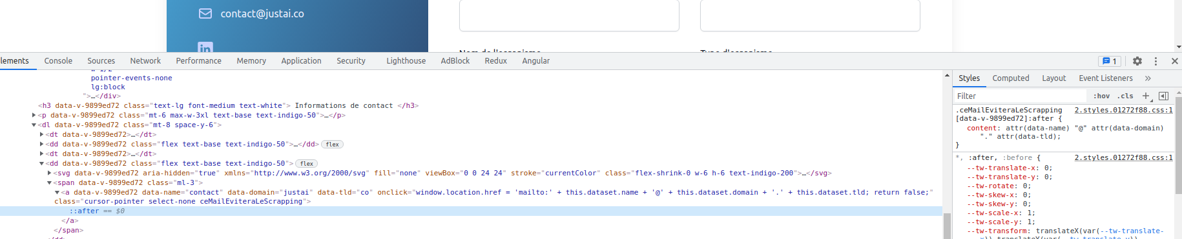
Quel condition pour scrapper
Les blocages
Obfuscation du texte:

Slide 20
Quel condition pour scrapper
Les blocages
Obfuscation du texte:

Slide 21
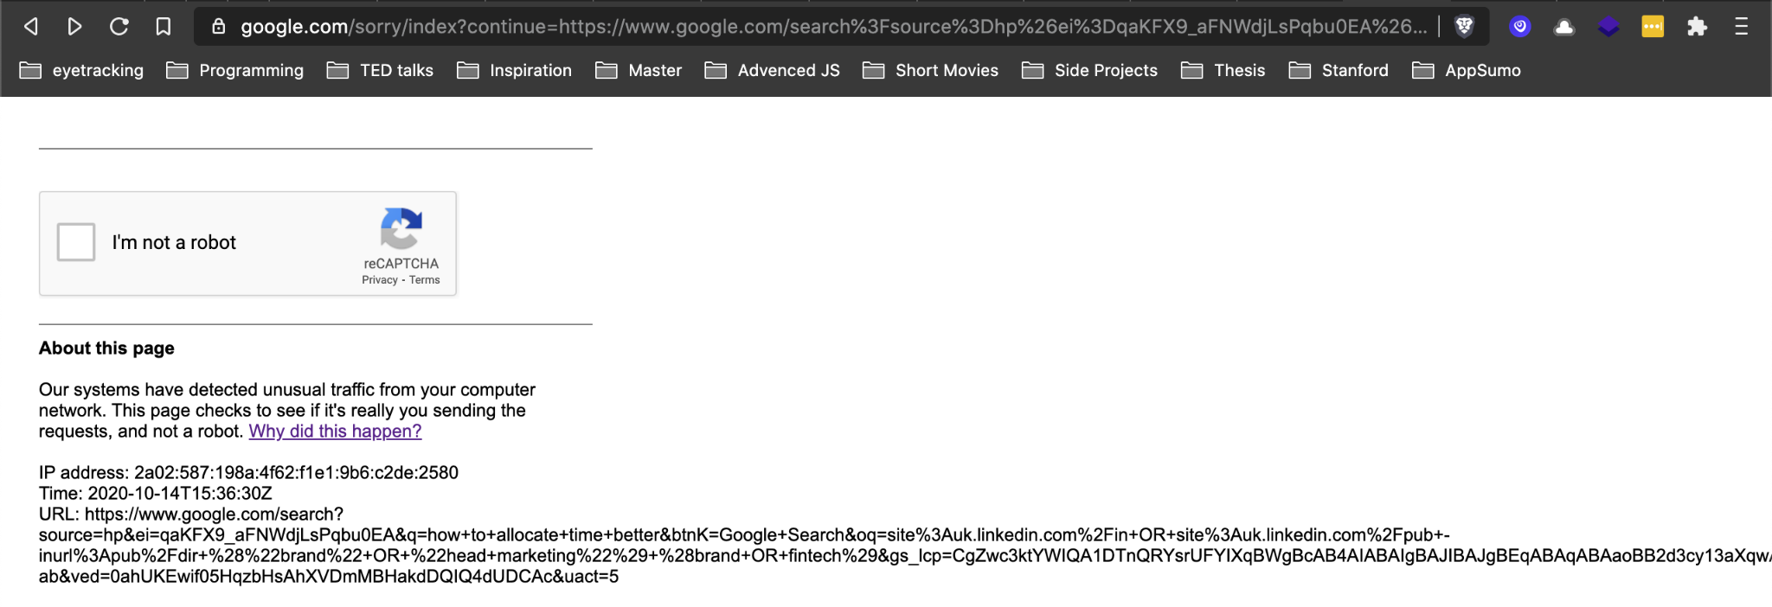
Quel condition pour scrapper
Les blocages
ReCaptcha provoqué par des requêtes trop rapides :

Slide 22
BeautifulSoup

Slide 23
Beautiful Soup
Introduction
BeautifulSoup4 c’est:
Une bibliothèque pour extraire des informations de fichiers HTML et XML
Des méthodes pour pouvoir naviguer dans le DOM
https://beautiful-soup-4.readthedocs.io/en/latest/#
On passe sur ... Notebook !!

Slide 24
Exercice 1
Exercice :
A l’aide de ce site : https://www.goodreads.com/list/show/1.Best_Books_Ever
Extrayez, dans un dataframe, les champs suivants : titre, auteur et note moyenne de chacun des films de la page

Slide 25
Exercice 2
Exercice :
A l’aide de ce site : https://www.goodreads.com/list/show/1.Best_Books_Ever
Extrayez, dans un dataframe, les champs suivants : titre, auteur et note moyenne de chacun des films de toutes les pages de ce lien

Slide 26
Pour aller plus loin : Exemple d’autres outils de scraping
Google image avec Selenium

